Slide 1
Автоматизированная информационная система парковок города Красноярска (АИСП)

Slide 2
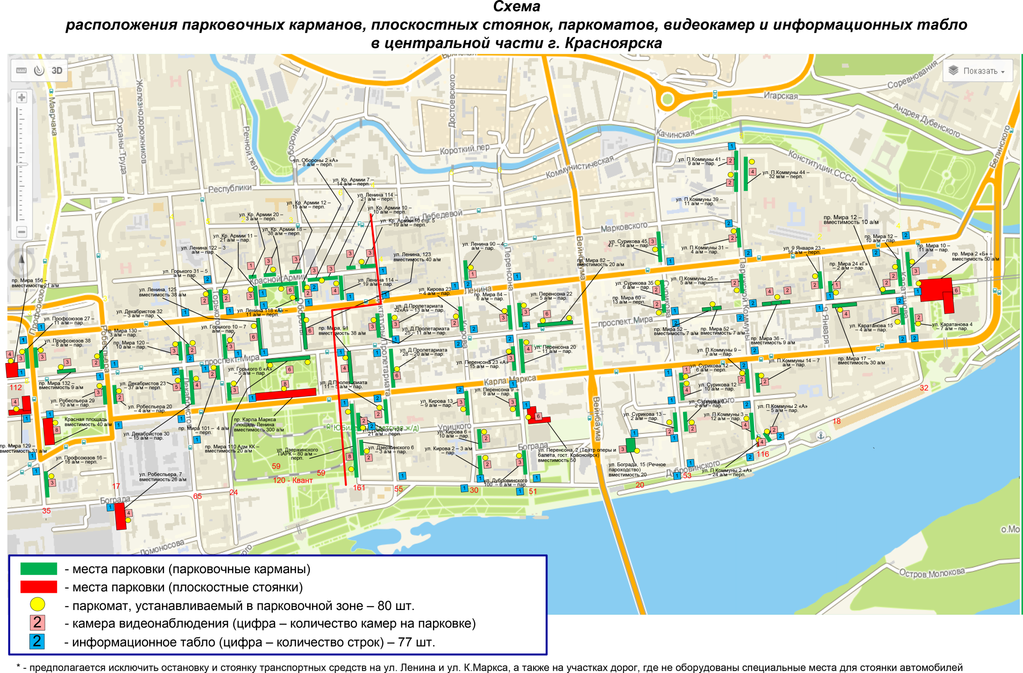
Схема парковок г. Красноярска

Slide 3
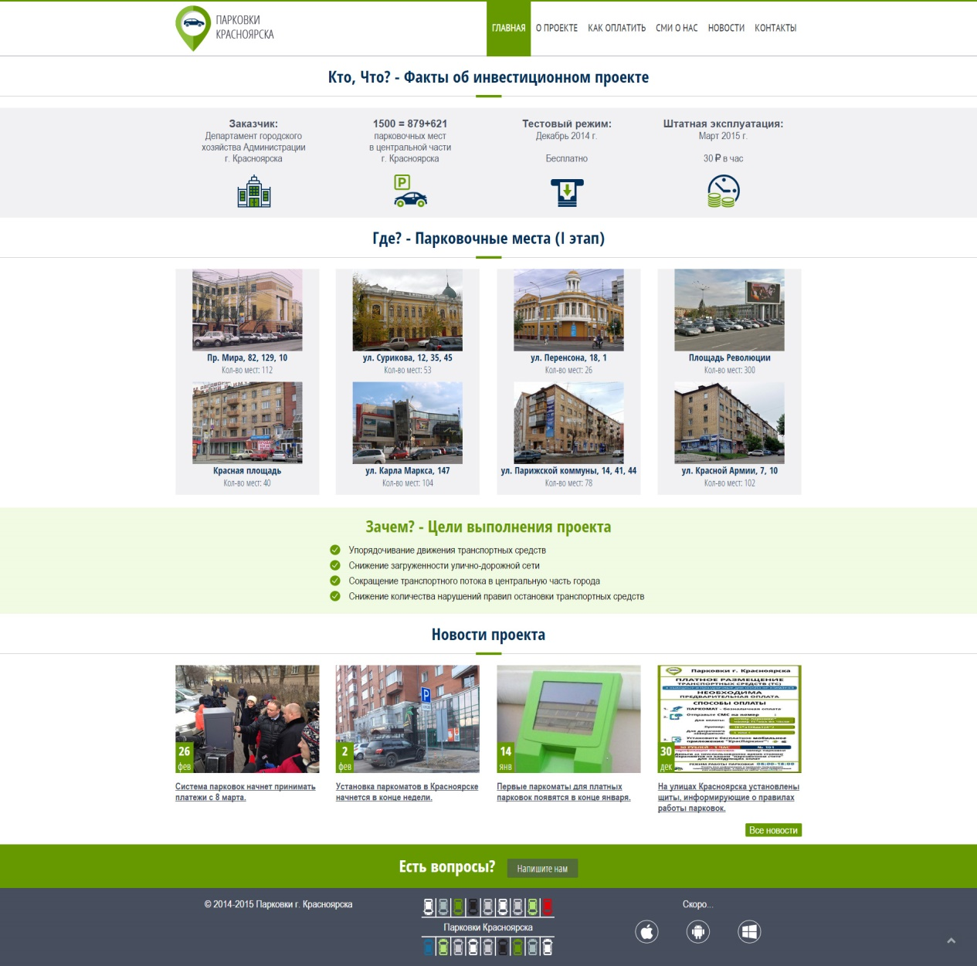
Сайт krasparking.ru

Slide 4
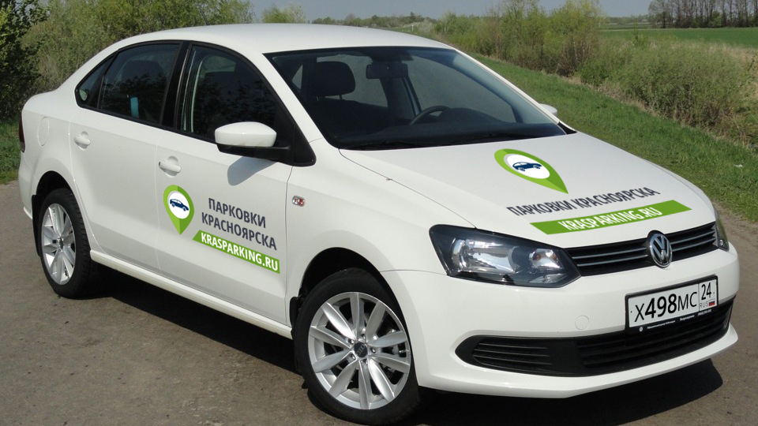
Система начисления - “Дозор М”

Slide 5
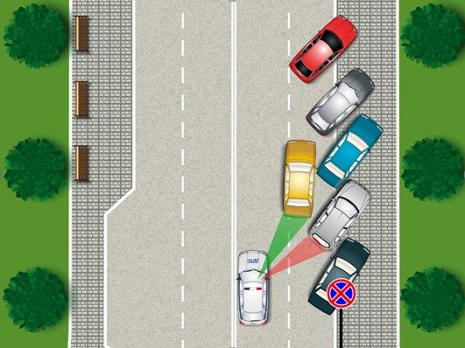
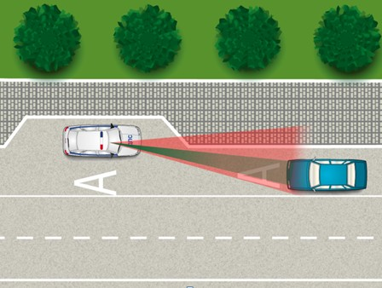
Система начисления - “Дозор М”

Slide 6
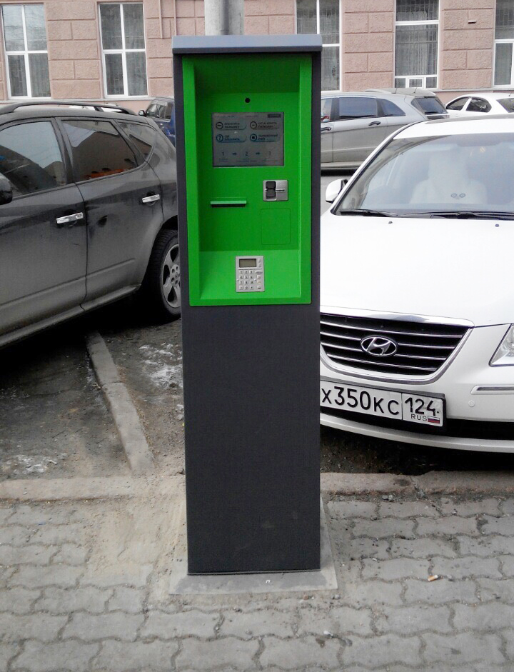
Система сбора - Паркомат

Slide 7
Интерфейсы в паркомате

Slide 8
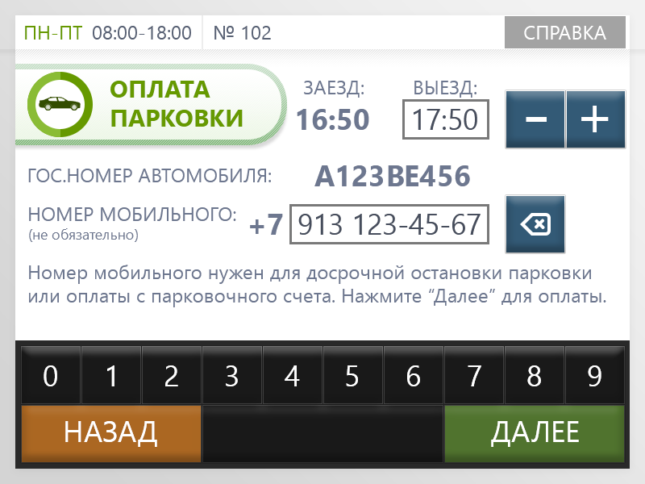
Интерфейсы в паркомате

Slide 9
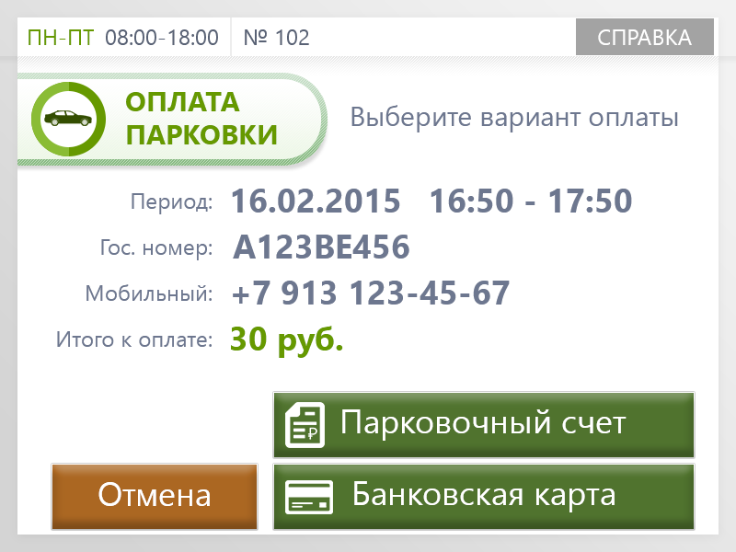
Интерфейсы в паркомате

Slide 10
Система сбора – Платежка

Slide 11
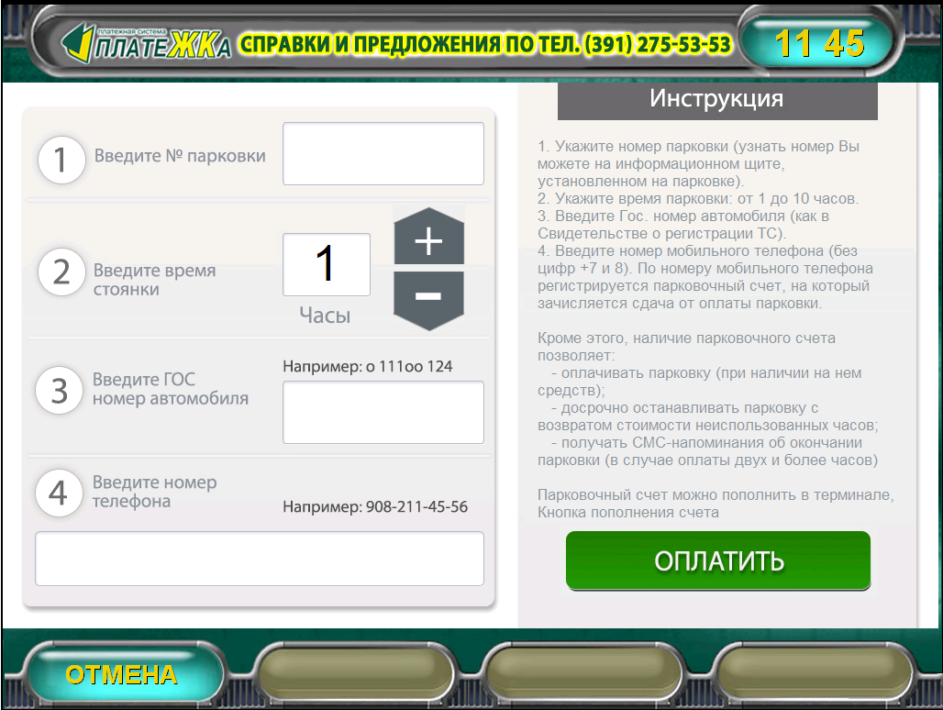
Система сбора – Платежка

Slide 12
Система сбора – Платежка

Slide 13
Система сбора – Платежка

Slide 14
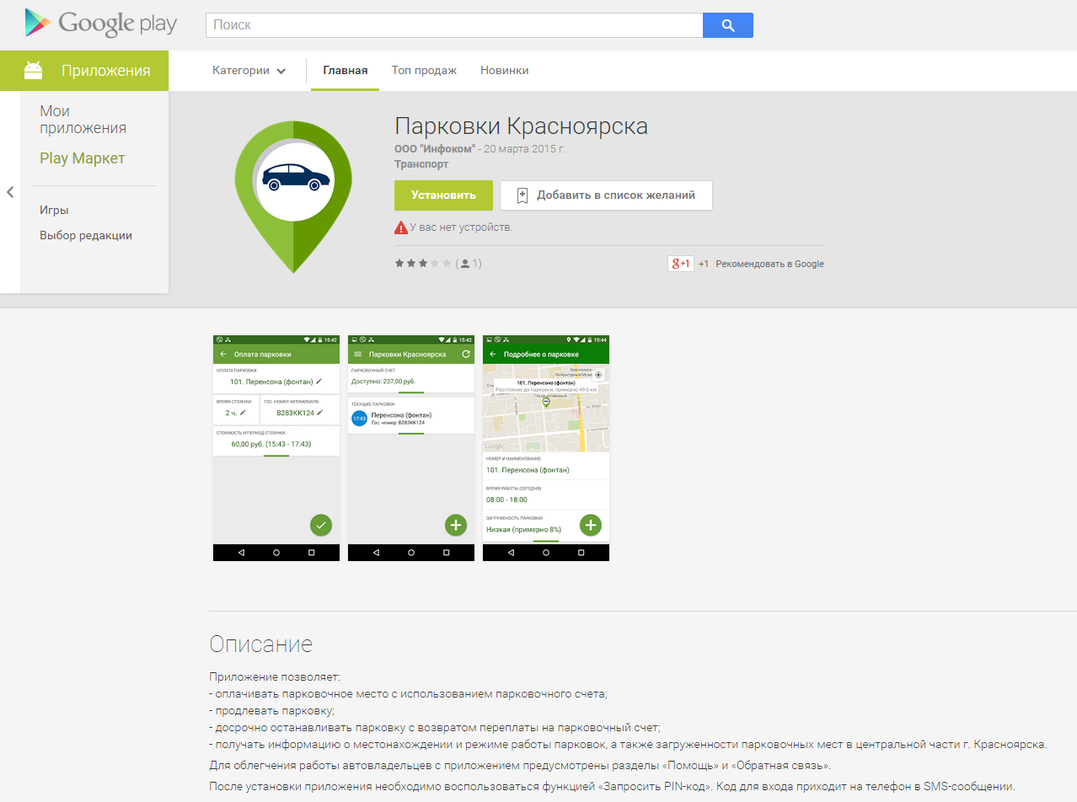
Система сбора – Мобильное приложение

Slide 15
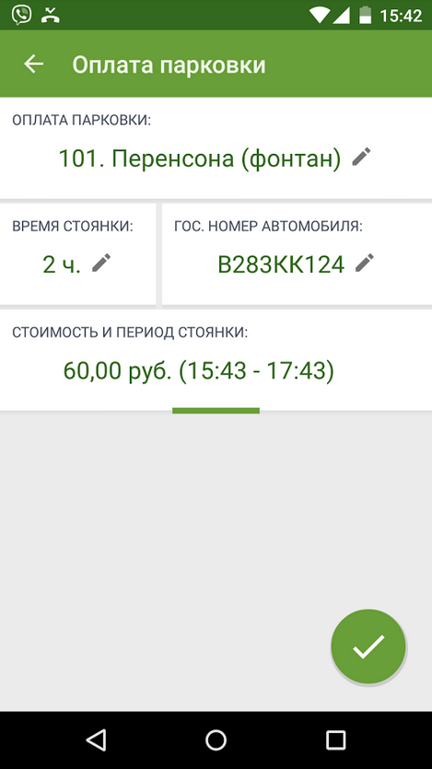
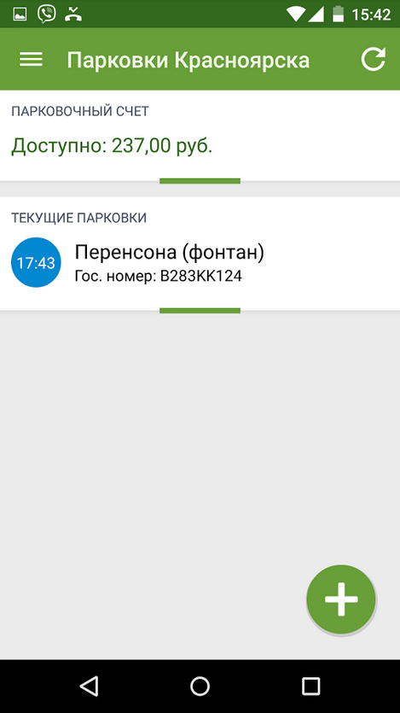
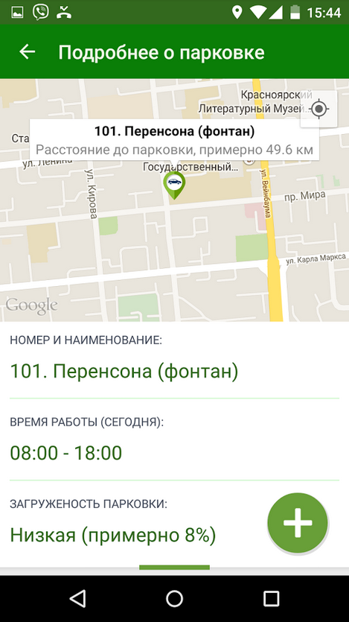
Система сбора – Мобильное приложение

Slide 16
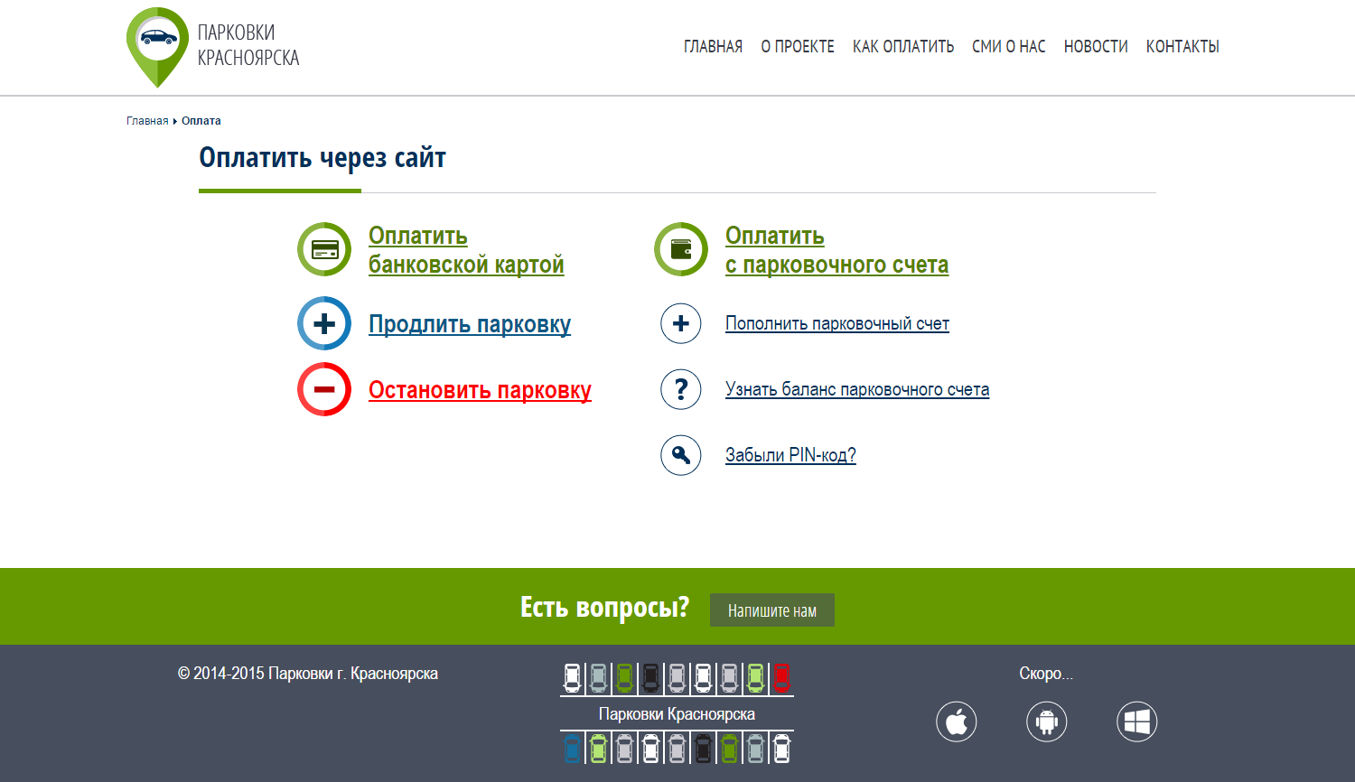
Система сбора – Сайт

Slide 17
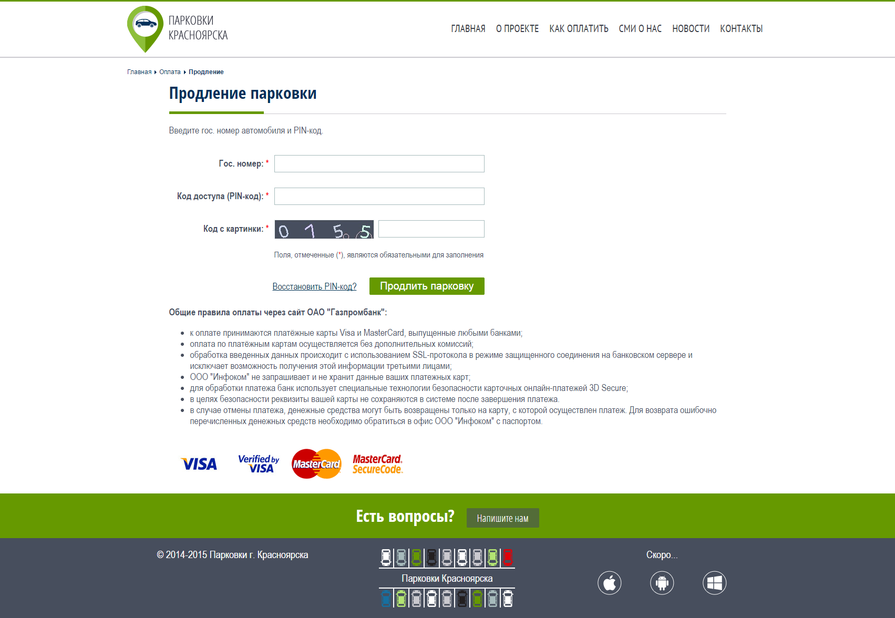
Система сбора – Сайт

Slide 18
Информационные щиты

Slide 19
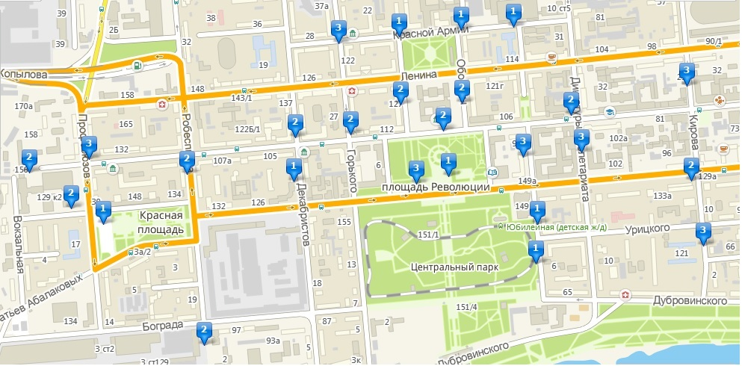
Ул. Вокзальная - Кирова

Slide 20
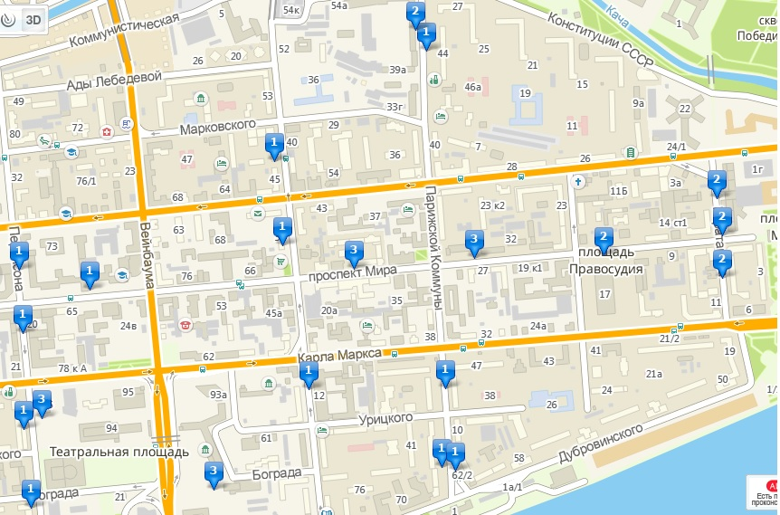
Ул. Перенсона - Каратанова

Slide 21
Вилков Дмитрий Вячеславович
Директор ООО «ИНФОКОМ»
Адрес: г. Красноярск, ул. Ленина, д. 74, стр. 2
E-mail: dmitry.vilkov@infocom-24.ru
Тел: +79039873377

